Slide 1


CHÀO MỪNG CÁC EM ĐẾN VỚI
BÀI HỌC LỊCH SỬ 6
HÀ NỘI
HẢI PHÒNG
VINH
ĐÀ NẴNG
NHA TRANG
TP HCM

Slide 2


KHỞI ĐỘNG

Slide 3

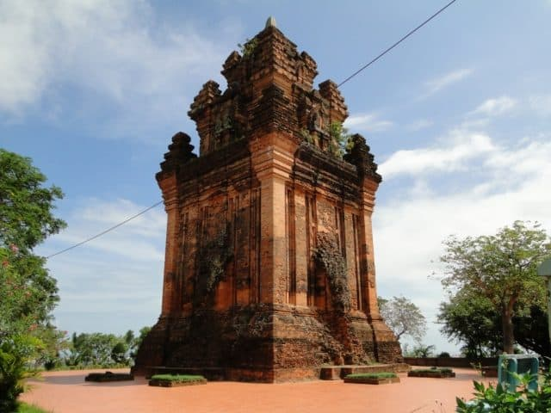
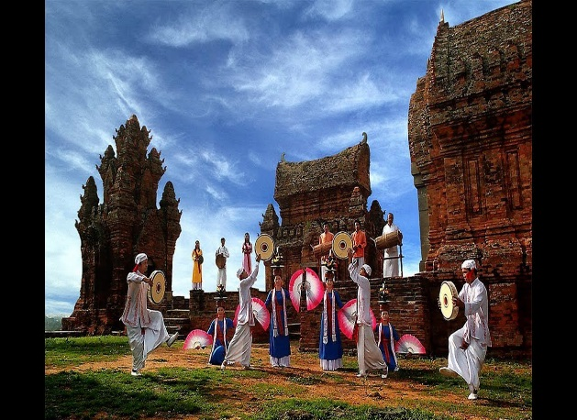

Quan sát hình ảnh, em biết gì về mảnh đất, con người gắn với những hình ảnh trên?

Slide 4





Slide 5


1. Sự ra đời và quá trình phát triển của Vương quốc Chăm-pa.
BÀI 20. VƯƠNG QUỐC CHAM-PA TỪ THẾ KÌ II ĐẾN THẾ KỈ X
2. Hoạt động kinh tế và tổ chức xã hội
3. Những thành tựu văn hóa tiêu biểu

Slide 6

BÀI 20. VƯƠNG QUỐC CHAM-PA TỪ
THẾ KỈ II ĐẾN THẾ KỈ X
1. Sự ra đời và quá trình phát triển của Vương quốc Chăm-pa
a. Vương quốc Chăm-pa ra đời
Em hãy nêu quá trình hình thành và phát triển của vương quốc Chăm-pa?

Slide 7
BÀI 20. VƯƠNG QUỐC CHAM-PA TỪ
THẾ KỈ II ĐẾN THẾ KỈ X
1. Sự ra đời và quá trình phát triển của Vương quốc Chăm-pa
a. Vương quốc Chăm-pa ra đời
Năm 192, nhân dân huyện Tượng Lâm (quận Nhật Nam) đã nổi dậy lật đổ ách thống trị của nhà Hán, giành độc lập, lập nước Lâm Ấp (TK VII gọi là Chăm-pa).

Slide 8
BÀI 19. VƯƠNG QUỐC CHAM-PA TỪ
THẾ KỈ II ĐẾN THẾ KỈ X
1. Sự ra đời và quá trình phát triển của Vương quốc Chăm-pa
a. Vương quốc Chăm-pa ra đời
b. Quá trình phát triển của vương quốc Chăm-pa.
- Phát triển qua nhiều giai đoạn, gắn liền với việc di chuyển kinh đô.
- Lãnh thổ dần được mở rộng và thống nhất, trải dài từ phía nam dãy Hoành Sơn đến Ninh Thuận.

Slide 9
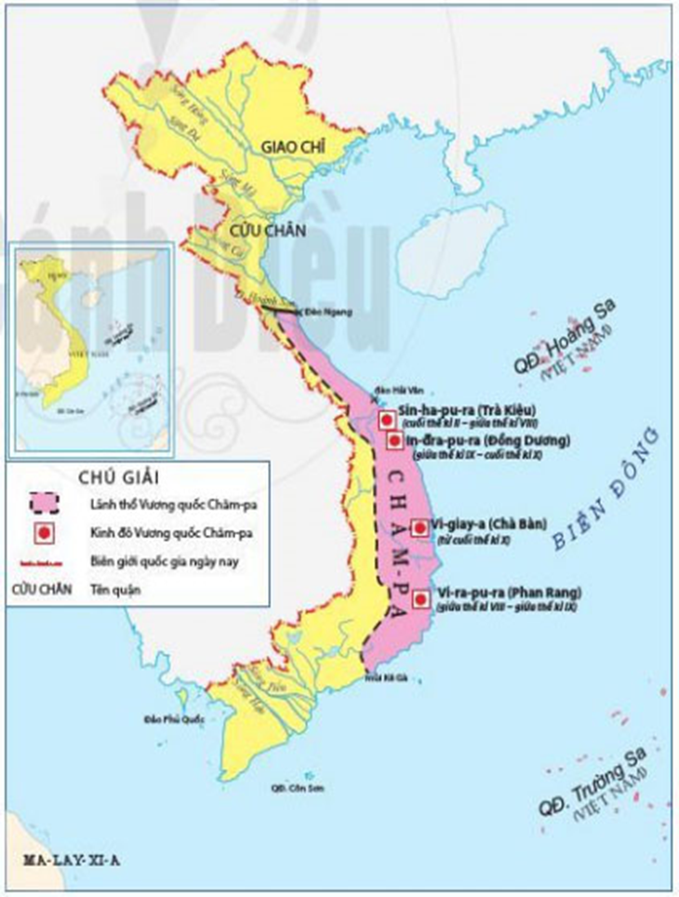
Lược đồ đất nước Chăm-pa thế kỉ X.

Slide 10
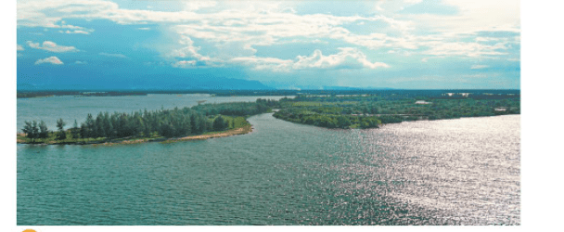
Hạ lưu sông Thu Bồn – Quảng Nam

Slide 11


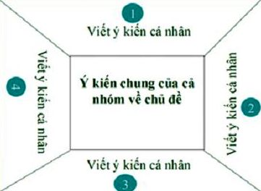

Slide 12

Thảo luận theo cặp
Phiếu bài tập
Điều kiện tự nhiên đã có tác động như thế nào đến sự phát triển kinh tế của cộng đồng cư dân Chăm-pa xưa?
Theo em, hoạt động kinh tế nào quan trọng nhất đối với họ? Tại sao?

Slide 13
2. Hoạt động kinh tế và tổ chức xã hội
a. Hoạt động kinh tế
- Kinh tế Chăm pa đa dạng: Trồng lúa nước, chăn nuôi, sản xuất hàng thủ công, khai thác các nguồn lợi rừng và biển; buôn bán bằng đường biển.

Slide 14
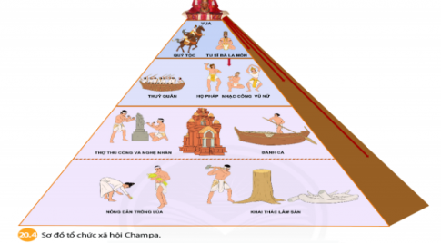

? Trong xã hội gồm có mấy tầng lớp? Kể tên các tầng lớp đó?

Slide 15
2. Hoạt động kinh tế và tổ chức xã hội
Hoạt động kinh tế
Tổ chức xã hội
Xã hội có nhiều tầng lớp khác nhau: vương công quý tộc; quân đội, tu sĩ, vũ nữ; thường dân.

Slide 16
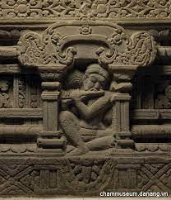
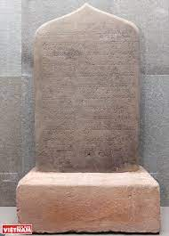
3. Một số thành tựu văn hoá tiêu biểu

Slide 17
3. Một số thành tựu văn hóa tiêu biểu
- Chữ viết: sáng tạo ra chữ viết riêng trên cơ sở chữ Phạn.
- Tôn giáo: Du nhập Phật giáo, Ấn Độ giáo.
- Kiến trúc và điêu khắc: Gắn với các công trình tôn giáo đặc sắc (Thánh địa Mỹ Sơn, Tháp Nhạn...).
- Lễ hội: Có nhiều lễ hội, tiêu biểu nhất là Ka-tê.

Slide 18

LUYỆN TẬP

Slide 19
Câu 1: Hoạt động kinh tế chính của cư dân Champa là
A. thủ công nghiệp.
B. thương nghiệp.
C.nông nghiệp trồng lúa nước
D. mậu dịch hàng hải.

Slide 20
Câu 2: Chữ viết của người Chăm có nguồn gốc từ văn tự nào?
A. Chữ Hán.
B. Chữ Phạn.
C. Chữ Ai Cập.
D. Chữ latinh.

Slide 21
Câu 3: Trong các thế kỉ II – VIII, kinh đô của nước Champa đóng ở đâu?
A. Bạch Hạc ( Phú Thọ).
B. Sin-ha-pu-ra (Quảng Nam).
C. Cổ Loa (Hà Nội).
D. Phú Xuân (Huế).

Slide 22
Câu 4: Năm 192, Khu Liên lên ngôi vua đã đặt tên nước là gì?
A. Văn Lang.
B. Lâm Ấp.
C. Chân Lạp.
D. Phù Nam.

Slide 23
Câu 5: Ai đã lãnh đạo nhân dân Tượng Lâm nổi dậy giành quyền tự chủ và đặt tên nước là Lâm Ấp?
A. Mai Thúc Loan.
B. Phùng Hưng.
C. Khu Liên.
D. Triệu Quang Phục.

Slide 24
Câu 6: Điều kiện tự nhiên nào giúp Vương quốc Champa trở thành cầu nối trao đổi, buôn bán thường xuyên với các thương nhân nước ngoài?
A. Nhiều đồng bằng lớn, màu mỡ.
B. Đường bờ biển dài, vị trí thuận lợi.
C. Có các con sông lớn, như: sông Thu Bồn…
D. Đất đai khô cứng, kém màu mỡ.

Slide 25
Câu 7: Văn hóa Champa chịu ảnh hưởng đậm nét của nền văn hóa nào trên thế giới?
A. Trung Quốc.
B. Ấn Độ.
C. Ai Cập.
D. La Mã.

Slide 26
Câu 8: Tôn giáo nào có trong đời sống tinh thần của cả người Champa và người Việt cổ?
A. Nho giáo.
B. Hồi giáo.
C. Phật giáo.
D. Hindu giáo.

Slide 27
Câu 9: Khu di tích thánh địa Mỹ Sơn nằm ở tỉnh nào của Việt Nam ngày nay?
A. Quảng Ngãi.
B. Quảng Nam.
C. Quảng Bình.
D. Quảng Trị.

Slide 28
Câu 10: Nét nổi bật của Vương quốc Champa sau này là
A. chịu ảnh hưởng sâu sắc từ văn hóa Ấn Độ.
B. lãnh thổ kéo dài đến Nam bộ ngày nay.
C. chịu ảnh hưởng sâu sắc từ văn hóa Trung Quốc.
D. lãnh thổ thuộc Bắc bộ ngày nay.

Slide 29
Câu 1: Hoạt động kinh tế của cư dân Chăm-pa xưa gắn với biển như thế nào?
Câu 2: Em hãy nêu những hoạt động kinh tế chủ yếu của cư dân Chăm-pa. Hoạt động kinh tế nào ngày nay vẫn được cư dân miền Trung Việt Nam chú trọng?

Slide 30
VẬN DỤNG

Slide 31


Hãy sưu tầm tư liệu và viết một đoạn giới thiệu về một di tích văn hoá Chăm ở nước ta. Theo em, cần phải làm gì để bảo tồn và phát huy giá trị của di tích?

Slide 32

TẠM BIỆT
CHÚC CÁC EM HỌC TỐT

